Slide 1
HỆ THỐNG BĂNG TẢI
PHÂN LOẠI QUẢ TẮC
BÁO CÁO TIẾN ĐỘ CE224
Thiết kế hệ thống nhúng – CE224
Giảng viên giảng dạy: Phạm Quốc Hùng
Phân loại theo trạng thái: sống, chín và hư
Notes:
Nguồn: mô tả dự án, tiến độ và ảnh do nhóm cung cấp. Cấu hình phần cứng là thiết kế dự kiến. Chưa có số đo đánh giá tổng thể hoặc kết quả vận hành toàn hệ thống. Nhóm chưa cung cấp tên thành viên và MSSV.

Slide 2
1. Giới thiệu dự án
Băng tải đưa từng quả tắc qua camera.
Mô hình nhận diện tắc sống, tắc chín và tắc hư.
Servo gạt quả vào hộp theo kết quả phân loại.
Mục tiêu: giảm phân loại thủ công, thống kê theo ngày.
Notes:
Nguồn: mô tả dự án, tiến độ và ảnh do nhóm cung cấp. Cấu hình phần cứng là thiết kế dự kiến. Chưa có số đo đánh giá tổng thể hoặc kết quả vận hành toàn hệ thống. Nhóm chưa cung cấp tên thành viên và MSSV.

Slide 3
2. Các phần chính của hệ thống
Raspberry Pi 5: xử lý ảnh bằng mô hình YOLOv26.
STM32: nhận kết quả từ Pi 5 qua UART và CP2102.
2 cảm biến E3F-DS30C4 và 2 servo MG90S: gạt đúng vị trí.
BTS7960 điều khiển động cơ băng tải JGB37 545.
Notes:
Nguồn: mô tả dự án, tiến độ và ảnh do nhóm cung cấp. Cấu hình phần cứng là thiết kế dự kiến. Chưa có số đo đánh giá tổng thể hoặc kết quả vận hành toàn hệ thống. Nhóm chưa cung cấp tên thành viên và MSSV.

Slide 4
3. Cách hệ thống hoạt động
1. Camera ghi hình quả tắc trên băng tải.
2. Pi 5 phân loại khi quả đi đến vùng gửi kết quả.
3. STM32 nhận lệnh, chờ cảm biến báo quả đến vị trí gạt.
4. Quả đạt chuẩn đi thẳng. Quả cần tách được servo gạt.
Notes:
Nguồn: mô tả dự án, tiến độ và ảnh do nhóm cung cấp. Cấu hình phần cứng là thiết kế dự kiến. Chưa có số đo đánh giá tổng thể hoặc kết quả vận hành toàn hệ thống. Nhóm chưa cung cấp tên thành viên và MSSV.

Slide 5
4. Tiến độ hiện tại
Đang thực hiện: thu thập và bổ sung ảnh quả tắc.
Đã fine-tune YOLOv26, nhưng nhận diện tắc chín còn hạn chế do chênh lệch dữ liệu.
Khắc phục: bổ sung ảnh tắc chín, cân bằng dữ liệu và huấn luyện lại.
Bước tiếp theo: lập trình logic và firmware cho hệ thống.
Notes:
Nguồn: mô tả dự án, tiến độ và ảnh do nhóm cung cấp. Cấu hình phần cứng là thiết kế dự kiến. Chưa có số đo đánh giá tổng thể hoặc kết quả vận hành toàn hệ thống. Nhóm chưa cung cấp tên thành viên và MSSV. Cập nhật từ nhóm: mô hình chưa nhận diện tốt trái chín do chênh lệch dữ liệu giữa các loại. Hướng khắc phục đề xuất là thu thêm ảnh tắc chín, cân bằng dữ liệu và huấn luyện lại. Bước tiếp theo của nhóm là lập trình logic và firmware cho hệ thống.

Slide 6
5. Công việc với dữ liệu
Tiếp tục thu ảnh cho đủ 3 nhóm: sống, chín và hư.
Bổ sung ảnh ở nhiều góc nhìn và điều kiện ánh sáng.
Rà soát nhãn, tách ảnh huấn luyện và ảnh kiểm tra.
Theo dõi trường hợp nhầm giữa tắc chín và tắc hư.
Notes:
Nguồn: mô tả dự án, tiến độ và ảnh do nhóm cung cấp. Cấu hình phần cứng là thiết kế dự kiến. Chưa có số đo đánh giá tổng thể hoặc kết quả vận hành toàn hệ thống. Nhóm chưa cung cấp tên thành viên và MSSV. Các mục bổ sung và kiểm tra dữ liệu là công việc đề xuất tiếp theo.

Slide 7
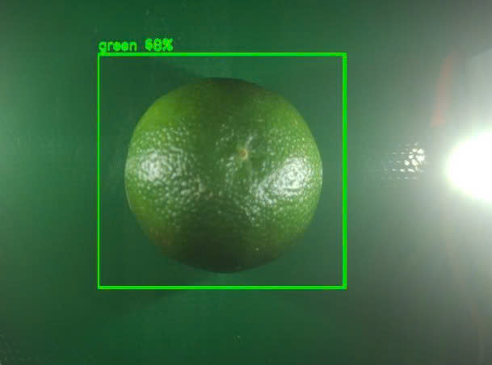
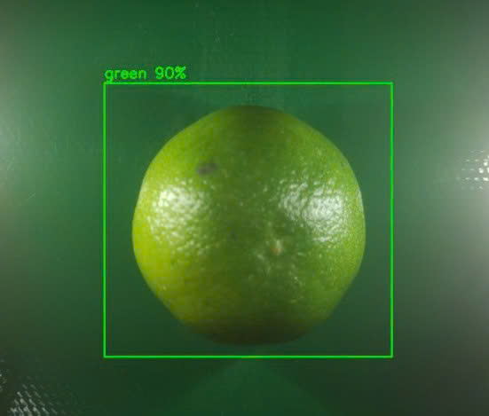
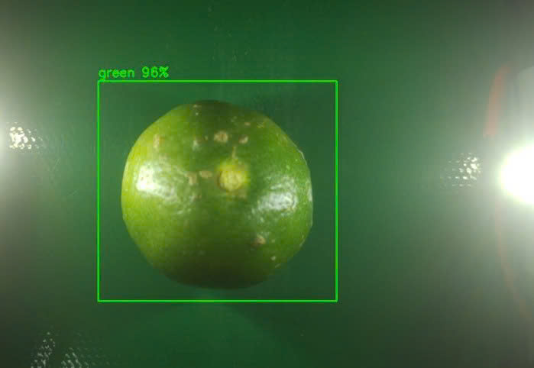
6. Ví dụ nhận diện tắc sống
green 96%
green 98%
green 90%
Các ảnh thử cho thấy mô hình đã nhận diện được tắc sống.
Notes:
Nguồn: mô tả dự án, tiến độ và ảnh do nhóm cung cấp. Cấu hình phần cứng là thiết kế dự kiến. Chưa có số đo đánh giá tổng thể hoặc kết quả vận hành toàn hệ thống. Nhóm chưa cung cấp tên thành viên và MSSV. Nguồn ảnh: ảnh số 1, 3 và 5 trong tin nhắn của người dùng. green tương ứng tắc sống. Bộ ảnh cung cấp chưa có ví dụ nhãn tắc chín. Độ tin cậy không thể dùng làm độ chính xác toàn mô hình.

Slide 8
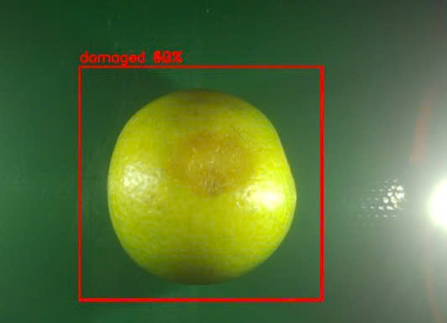
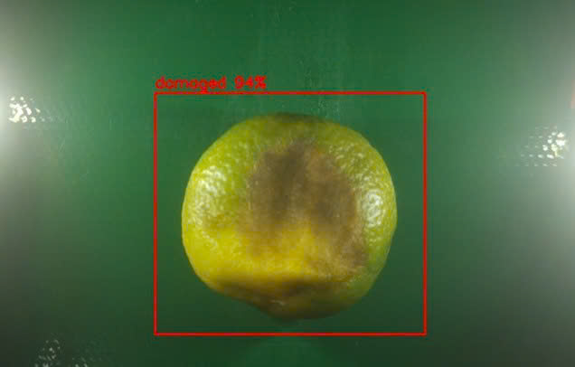
7. Ví dụ nhận diện tắc hư
damaged 80%
damaged 94%
% trên ảnh là độ tin cậy từng dự đoán, chưa phải độ chính xác chung.
Notes:
Nguồn: mô tả dự án, tiến độ và ảnh do nhóm cung cấp. Cấu hình phần cứng là thiết kế dự kiến. Chưa có số đo đánh giá tổng thể hoặc kết quả vận hành toàn hệ thống. Nhóm chưa cung cấp tên thành viên và MSSV. Nguồn ảnh: ảnh số 2 và 4 trong tin nhắn của người dùng. damaged tương ứng tắc hư.

Slide 9
8. Kế hoạch tiếp theo
Đánh giá đủ 3 nhóm trên bộ ảnh kiểm tra riêng.
Chạy mô hình trên Pi 5, đo tốc độ và độ trễ nhận diện.
Ghép UART, cảm biến và servo, thử phân loại trên băng tải.
Làm dashboard đếm quả theo ngày, ưu tiên xử lý bằng ngắt.
Notes:
Nguồn: mô tả dự án, tiến độ và ảnh do nhóm cung cấp. Cấu hình phần cứng là thiết kế dự kiến. Chưa có số đo đánh giá tổng thể hoặc kết quả vận hành toàn hệ thống. Nhóm chưa cung cấp tên thành viên và MSSV.

Slide 10
CẢM ƠN THẦY VÀ CÁC BẠN
Nhóm xin nhận góp ý và trả lời câu hỏi
Notes:
Nguồn: mô tả dự án, tiến độ và ảnh do nhóm cung cấp. Cấu hình phần cứng là thiết kế dự kiến. Chưa có số đo đánh giá tổng thể hoặc kết quả vận hành toàn hệ thống. Nhóm chưa cung cấp tên thành viên và MSSV.

